Slide 1
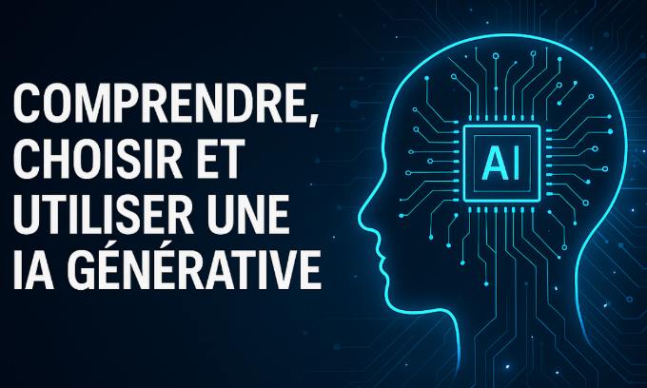
Problématique
L’intelligence artificielle (IA) devient
un moteur majeur de transformation de la société et des entreprises.
Elle promet gain de productivité, amélioration des services, automatisation des tâches et assistance à la décision.
Dans la vie sociale, elle offre des avancées en santé, éducation, mobilité ou accès à l’information.
Dans les entreprises, elle devient un levier d’innovation, de compétitivité et de relation client.
Mais cette révolution suscite aussi des inquiétudes.

Slide 2
Problématique
AVANTAGES | INCONVÉNIENTS
Société | Société
Amélioration du quotidien (santé, éducation, mobilité) Accès élargi à l’information Automatisation des tâches Nouvelles opportunités | Biais, discriminations Atteintes à la vie privée Risque de perte d’emplois Fracture numérique (inégalités d’accès) Surveillance, manipulation (fake news)
Entreprise | Entreprise
Gain de productivité Aide à la décision Innovation et compétitivité Amélioration relation client Réduction des tâches répétitives | Coûts d’implémentation élevés Dépendance aux géants technologiques - Acceptation difficile par les salariés Responsabilité juridique/éthique Rentabilité parfois incertaine
Sur le plan sociétal,
l’IA soulève des questions éthiques (protection des données, biais, libertés individuelles)
Elle peut accentuer les fractures numériques ou menacer certains emplois.
Il faut donc concilier les bénéfices de l’IA avec une gouvernance responsable et une intégration respectueuse de l’humain, afin d’en faire un outil de progrès plutôt qu’une source d’inégalités.

